Slide 1
공공데이터 기반 웹 서비스
캠핑나침반
전국 캠핑장을 지역·시설·날씨까지
한 번에 찾는 검색 웹사이트
어디로 캠핑 갈까요? 지역·업종·시설로 검색
검색
Python · Flask · 공공데이터포털 Open API · Open-Meteo · Render 배포
Notes:
안녕하세요. 공공데이터로 전국 캠핑장을 한 번에 검색하는 웹사이트 '캠핑나침반'을 소개합니다. 실제 인터넷에 배포까지 마쳤고, 이 주소로 지금 접속됩니다. 오늘은 이 사이트를 어떻게 만들었는지, 특히 이런 사이트에 꼭 필요한 핵심 코드를 중심으로 설명드리겠습니다.

Slide 2
1
프로젝트 소개
왜 만들었고, 무엇을 해결하려 했는가
프로젝트명
캠핑나침반 — 전국 캠핑장 검색 웹사이트
선택한 이유
① 인스타·SNS 대신, 이 사이트에서 바로 지역별로 검색·비교
② 캠핑장별로 어떤 시설(유틸리티)을 쓸 수 있는지 확인
③ 아이 동반·부부·전 연령 누구나 쉽게 이용
④ 시간 부족한 사람도 '소요시간'으로 일정 짜기 쉽게
핵심 목적
① 캠핑장 위치·운영시설을 지역별로 한눈에 보기
② 경유지까지 더해 '가는 시간'을 미리 확인 (시간 부족해도 OK)
③ 시설·유틸리티를 비교해 '필요한 시설' 위주로 예약 선택
Notes:
프로젝트 이름은 '캠핑나침반'입니다. 초보 캠퍼부터 헤비 캠퍼까지, 안 가본 다른 지역의 캠핑 정보를 한 페이지에서 쉽고 편하게 보고 싶어 시작했습니다. 특히 정부나 지자체가 운영하는 캠핑장은 요금이 저렴한 곳이 많은데, 그런 알짜 정보를 함께 나누고 싶었습니다. 그래서 흩어진 정보를 한 화면에서 지역·시설·날씨·거리까지 한 번에 보고, 저렴한 공공 캠핑장을 쉽게 찾는 것을 목표로 잡았습니다. 구체적인 목적은 세 가지입니다. 첫째, 캠핑장 위치와 운영시설을 지역별로 한눈에 보는 것. 둘째, 경유지까지 더해 가는 데 걸리는 시간을 미리 확인해 시간이 부족한 분도 계획을 짤 수 있게 하는 것. 셋째, 시설과 유틸리티를 비교해 필요한 시설 위주로 예약을 고를 수 있게 시각화하는 것입니다.

Slide 3
2
수집한 데이터
수집한 주요 필드
어디서, 어떻게 모았는가 (공공데이터포털만 사용)
캠핑장명
어떤 데이터
전국 야영장(캠핑장)의 상세 정보
주소 · 위도/경도
업종 (일반·글램핑·카라반…)
데이터 출처
공공데이터포털 (data.go.kr) 에서만 수집
— 한국관광공사 '고캠핑' Open API 제공
주요시설 (전기·온수·화장실…)
데크·파쇄석·카라반 사이트 수
수집 방식
웹 크롤링 X → 공식 Open API 활용 (JSON으로 수신)
대표사진 · 예약 페이지 URL
약 3,800곳 의 캠핑장 데이터
Notes:
이 사이트의 재료가 되는 데이터입니다. 출처는 '공공데이터포털', 즉 data.go.kr 한 곳에서만 가져왔습니다. 그 안에서 한국관광공사가 제공하는 '고캠핑' Open API를 사용했고요. 중요한 점은, 웹페이지를 긁어오는 크롤링이 아니라 공식 API를 활용해 JSON 형태의 정리된 데이터를 받았다는 것입니다. 전국 약 3,800곳의 이름·주소·좌표·업종·시설·사진까지 수집했습니다.

Slide 4
데이터 · API 출처
이 서비스가 쓴 데이터·API와 어디서 가져왔는지 (모두 무료)
🏕 캠핑장 데이터
🚗 소요시간 · 경로
공공데이터포털 (data.go.kr)
네이버 클라우드 플랫폼
한국관광공사 '고캠핑' Open API
Maps · Directions(길찾기) API
무료 · 인증키 발급
이용 신청 · Key ID / Secret · 300건까지 무료
🛒 장소 검색 (경유지)
🌤 주말 날씨
카카오 디벨로퍼스
Open-Meteo (open-meteo.com)
로컬(Local) 키워드 검색 API
Weather Forecast API
무료 · REST API 키
무료 · 키 불필요
Notes:
이 서비스가 쓴 데이터와 API의 출처입니다. 캠핑장 정보는 공공데이터포털에서 한국관광공사 고캠핑 Open API로 받았고 무료 인증키만 발급하면 됩니다. 소요시간과 경유지 경로는 네이버 클라우드 플랫폼의 지도 길찾기 API를 썼습니다. 경유지로 넣을 마트 같은 장소 검색은 카카오 디벨로퍼스의 로컬 키워드 검색 API를 무료 REST 키로 사용했습니다. 주말 날씨는 Open-Meteo라는 무료 서비스로 별도 키 없이 좌표만으로 예보를 받아옵니다. 정리하면 데이터는 공공데이터포털, 지도는 네이버, 장소 검색은 카카오, 날씨는 Open-Meteo이며 모두 무료로 이용했습니다.

Slide 5
API 활용 vs 웹 크롤링
이 프로젝트가 데이터를 가져온 방식
웹 크롤링
API 활용
← 이 프로젝트 방식
· 사람이 보는 웹페이지(HTML)를
통째로 긁어와 태그를 분석해
원하는 값을 뽑아냄
· 도구: requests + BeautifulSoup
· 화면 구조가 바뀌면 깨질 수 있음
· 제공자가 공식으로 연 '데이터
창구(API)'에 요청 → 정리된
JSON을 바로 받음
· 도구: requests + json (HTML 파싱 없음)
· 안정적이고 정식 통로
이 프로젝트는 100% API 활용입니다. 공공데이터포털의 '고캠핑' Open API에 공식 요청을 보내
정리된 JSON 데이터를 받아 사용했습니다. (웹페이지 HTML을 긁는 '크롤링'은 쓰지 않았습니다)
Notes:
발표 때 가장 많이 받는 질문이 'API냐 크롤링이냐'입니다. 크롤링은 사람이 보는 웹페이지 HTML을 통째로 긁어와 태그를 분석하는 방식이고, API 활용은 제공자가 공식으로 연 데이터 창구에 요청해 정리된 JSON을 바로 받는 방식입니다. 저희 프로젝트는 100% API 활용입니다. 공공데이터포털의 고캠핑 API를 호출해 JSON을 받았고, HTML을 긁는 크롤링은 쓰지 않았습니다.

Slide 6
3
시스템 구성
사용자 요청을 받아 공공데이터를 화면으로 바꿔주는 구조
사용자
→
Flask 서버
→
공공데이터포털
웹 브라우저
app.py
고캠핑 Open API
＋ 부가 연동 · 날씨: Open-Meteo API · 소요시간: 네이버 지도 길찾기 · 배포: Render + gunicorn
사용한 기술
Python · Flask · requests · Jinja2(HTML 템플릿) · HTML / CSS / JavaScript · gunicorn · Render
Notes:
전체 구조는 단순합니다. 사용자가 브라우저에서 검색하면, 가운데 Flask 서버가 요청을 받아 공공데이터포털의 고캠핑 API에서 조건에 맞는 캠핑장을 골라 화면으로 돌려줍니다. 날씨는 Open-Meteo, 거리는 네이버 지도를 추가 연동했고, 완성 후 Render에 gunicorn으로 배포했습니다. 사용 기술은 파이썬과 Flask가 중심입니다.

Slide 7
3
프로그램 동작 과정
검색 한 번에 일어나는 3단계
1
2
3
›
›
사용자가 검색
서버가 골라냄
화면에 표시
지역(시도·시군구)을 고르거나
'글램핑','전기' 같은 키워드 입력
전국 데이터 중 조건에 맞는
캠핑장만 걸러낸다 (필터링)
사진·시설·사이트 수 카드로 보여주고
날씨·거리도 함께 표시
＋ 데이터 수집 과정 (맨 처음 한 번) — 크롤링이 아니라 API 호출입니다
공공데이터포털의 Open API는 데이터를 한 번에 다 주지 않고 '페이지'로 나눠 줍니다. 그래서 페이지를
끝까지 넘기며 전국 캠핑장을 모두 받아 서버 메모리에 저장(캐시)해 둡니다.
Notes:
검색 한 번에 세 단계가 일어납니다. 첫째, 사용자가 지역을 고르거나 키워드를 넣어 검색합니다. 둘째, 서버가 전국 데이터에서 조건에 맞는 곳만 걸러냅니다. 셋째, 결과를 사진과 시설이 담긴 카드로 보여주고 날씨와 거리도 함께 표시합니다. 참고로 데이터는 맨 처음 한 번, 공공데이터포털 API가 페이지로 나눠 주는 것을 끝까지 받아 저장해 둡니다. 이건 웹페이지를 긁는 크롤링이 아니라 API 호출입니다.

Slide 8
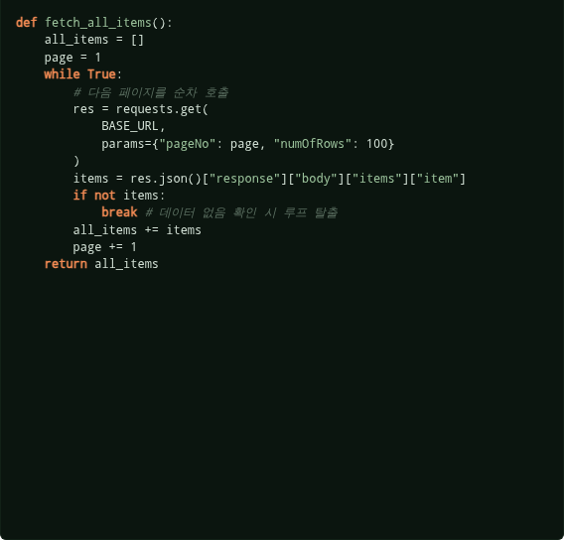
핵심 코드 ① 데이터 수집 (공공데이터 API 활용)
공공데이터포털 Open API를 페이지 단위로 끝까지 받아 모으기
쉽게 말하면
공공데이터포털 API는 한 번에 다
주지 않고 여러 '페이지'로 나눠 줌
그래서 페이지를 1, 2, 3… 끝까지
넘기며 전국 캠핑장을 전부 모아
서버에 저장해 둡니다.
(HTML을 긁는 게 아니라 API 호출)
데이터를 미리 다 받아 서버 메모리에 저장 → 두 번째 검색부터 훨씬 빨라집니다.
POINT
Notes:
첫 번째 핵심 코드는 데이터 수집입니다. 공공데이터포털 API는 한 번에 다 주지 않고 페이지로 나눠 주기 때문에, while 반복문으로 페이지를 끝까지 넘기며 전국 캠핑장을 전부 모읍니다. res.json()으로 정리된 JSON을 받는 것에서 보듯 크롤링이 아니라 API 호출입니다. 한 번 받아 저장해 두면 이후 검색이 빨라집니다.

Slide 9
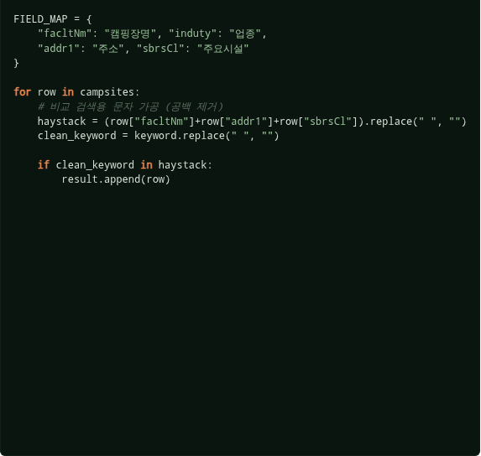
핵심 코드 ② 검색 · 필터
영어 필드를 한글로 바꾸고, 조건에 맞는 곳만 고르기
쉽게 말하면
API가 주는 이름은 영어라서
(facltNm) 한글로 바꿔줍니다.
그리고 사용자가 넣은 지역·키워드
(글램핑, 전기…)가 들어있는
캠핑장만 골라냅니다.
'금호강오토캠핑장'처럼 붙여 써도
찾히도록 띄어쓰기는 무시합니다.
검색·필터 로직은 이런 사이트의 '심장'입니다. 무엇으로 어떻게 걸러줄지가 서비스의 핵심.
POINT
Notes:
두 번째는 검색과 필터입니다. API가 주는 필드 이름은 facltNm처럼 영어라 FIELD_MAP으로 한글로 바꿔 씁니다. 그다음 사용자가 넣은 지역이나 키워드가 이름·주소·업종·시설 등에 들어있는 곳만 골라냅니다. 붙여 써도 찾히도록 띄어쓰기는 무시하게 했습니다. 검색·필터는 이런 사이트의 심장입니다.

Slide 10
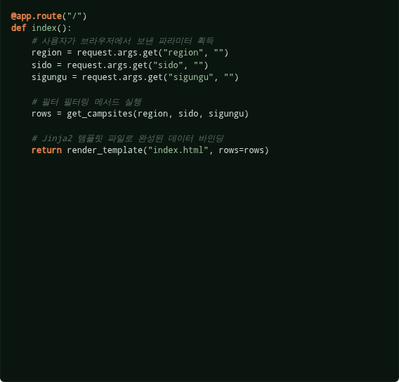
핵심 코드 ③ Flask 라우트 + 화면 연결
요청을 받아 데이터를 골라 화면으로 돌려주기
쉽게 말하면
@app.route 는 '주소'와 '함수'를
연결해 줍니다.
누가 우리 사이트에 들어오면
→ 조건에 맞는 캠핑장을 고르고
→ HTML 화면에 담아
→ 브라우저로 돌려줍니다.
'요청 → 데이터 → 화면 반환'. 이 흐름이 모든 웹서버(백엔드)의 기본기입니다.
POINT
Notes:
세 번째는 Flask 라우트입니다. @app.route는 주소와 함수를 연결합니다. 사용자가 사이트에 들어오면 index 함수가 실행돼, 조건에 맞는 캠핑장을 고른 뒤 render_template으로 HTML 화면에 담아 돌려줍니다. 요청을 받아 데이터를 골라 화면을 만들어 주는 이 흐름이 백엔드의 기본기입니다.

Slide 11
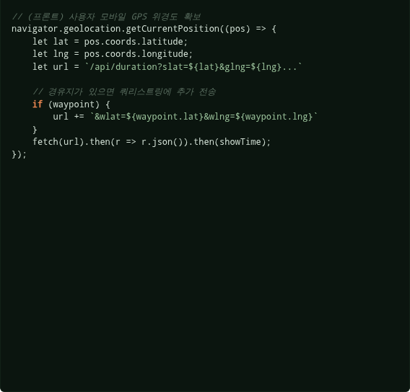
핵심 코드 ④ 외부 API 연동 — 소요시간 & 경유지
네이버 길찾기로 '현위치 →(마트)→ 캠핑장' 시간 계산 · 카카오로 마트 찾기
쉽게 말하면
·기본: 내 위치 → 캠핑장까지
네이버 길찾기로 소요시간 계산
(캠핑장 좌표는 공공데이터 API 제공)
·경유지: 카카오로 '내 주변 마트'를
찾아 그 좌표를 요청에 이어붙이면
'현위치 → 마트 → 캠핑장'으로 계산
화면 전체 새로고침 없이! (=AJAX)
네이버(길찾기)로 시간 계산 + 카카오(로컬 검색)로 경유지 찾기 — 두 API를 이어 실제 동선대로 계산해요.
POINT
Notes:
네 번째는 외부 API 연동입니다. 위치 관련 두 기능을 한 번에 설명드립니다. 기본은 소요시간입니다. 사용자가 검색하면 브라우저가 현재 위치를 얻고, 도착지인 캠핑장 좌표는 공공데이터 API가 준 위도·경도를 그대로 씁니다. 이 둘을 네이버 길찾기에 넘겨 소요시간을 계산해 카드에 표시합니다. 여기에 장보기 경유지 기능을 더했습니다. 카카오 로컬 검색으로 내 주변 마트를 찾아 그 좌표를 저장했다가 소요시간 요청에 그대로 이어붙이면, 네이버가 현위치에서 마트를 거쳐 캠핑장까지 순서로 계산해 줍니다. 즉 네이버는 시간 계산, 카카오는 마트 찾기를 맡고 두 API를 이어붙인 것입니다. 화면 전체를 새로 그리지 않고 필요한 부분만 채우는 AJAX 방식이며, 날씨도 같은 방식입니다.

Slide 12
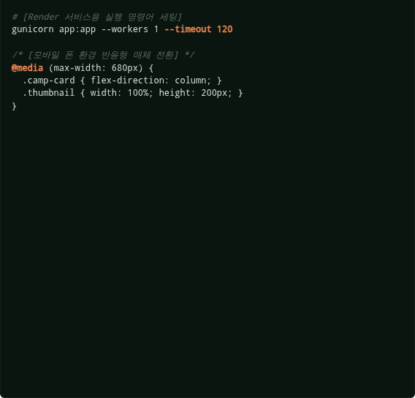
핵심 코드 ⑤ 배포 (Render)
'내 컴퓨터'를 넘어 누구나 쓰는 사이트로 — 타임아웃까지 맞추기
쉽게 말하면
내 컴퓨터에서만 되던 걸 인터넷에
공개하려면 '배포'가 필요합니다.
개발용 서버 대신 gunicorn을 쓰고
Render에 올렸고
타임아웃(--timeout 120)은 두 곳에
똑같이 넣었습니다:
① 실행 명령(코드)
② Render 대시보드 Start Command
그리고 모바일 적용이 가능케 하기위해 680px로
검색결과가 잘보일수있게 설정했음.
첫 검색은 전국 데이터를 한꺼번에 받아 30초를 넘길 수 있어요. 기본 타임아웃이면 끊기니 120초로 늘렸습니다.
POINT
Notes:
마지막 다섯 번째는 배포입니다. 내 컴퓨터에서만 돌던 걸 인터넷에 공개하려면 배포가 필요합니다. 필요한 라이브러리를 requirements.txt에 적고, 개발용 서버 대신 운영용 gunicorn으로 실행하도록 했습니다. 여기서 중요한 게 타임아웃입니다. 서버가 처음 깨어나 첫 검색을 하면 전국 데이터를 한꺼번에 받느라 30초를 넘길 수 있는데, gunicorn 기본 타임아웃 30초면 그 요청이 끊깁니다. 그래서 타임아웃을 120초로 늘렸는데, 이걸 코드(실행 명령)와 실제 Render 대시보드의 Start Command 두 곳에 똑같이 넣어 서버가 그 설정으로 실행되게 했습니다. 실제로 Render 로그에서도 120초 설정으로 바뀐 것을 확인했습니다.

Slide 13
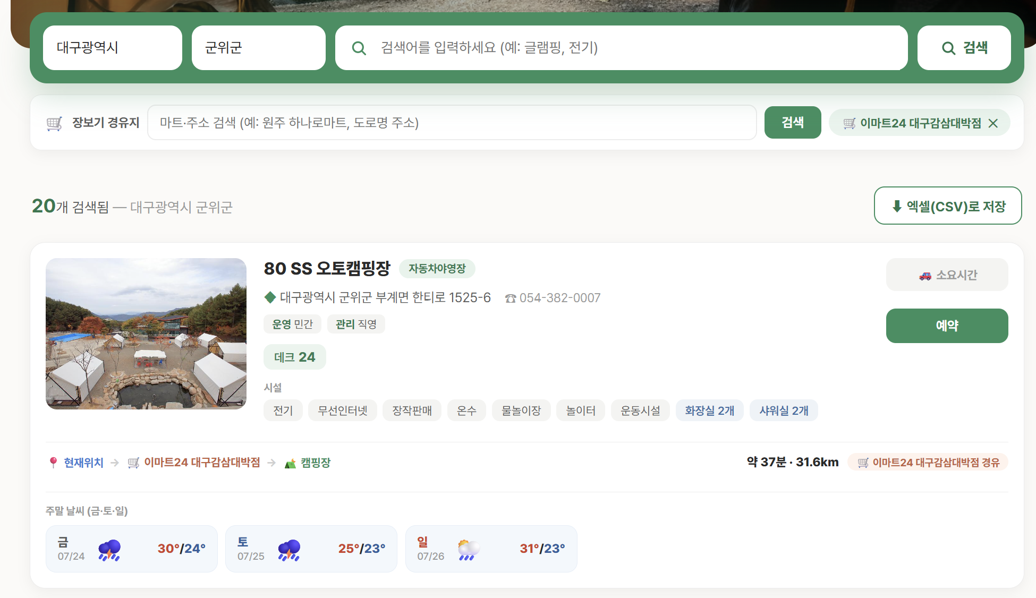
4
구현 화면
메인 · 검색 결과 · CSV 다운로드
검색 결과 — 사진·시설·소요시간(경유지)·주말 날씨, CSV(엑셀) 다운로드
Notes:
실제 구현 화면입니다. 왼쪽 큰 화면이 검색 결과로, 캠핑장마다 대표사진·이름·업종·사이트 수와 소요시간, 주말 날씨까지 카드 하나에 다 보입니다. 장보기 경유지를 넣으면 소요시간이 현재위치에서 마트를 거쳐 캠핑장까지로 계산돼 경로 띠로 표시됩니다. 오른쪽 위는 메인 화면(사진 배너+검색+경유지 바), 오른쪽 아래는 결과를 CSV 엑셀로 내려받는 화면입니다.

Slide 14
5
어려웠던 점 & 해결
문제를 만나고, 하나씩 해결한 과정
!
검색 결과 수가 고캠핑 사이트와 달랐다
→
Open API 등록 수와 고캠핑 사이트 등록 수가 달라서 생긴 '구조적 한계' (검색 로직은 업종·띄어쓰기로 보완)
!
Open API에 사진·정보가 빠진 곳이 많았다
→
있는 데이터만 표시(사진 없으면 기본 이미지), 추후 지속 업데이트로 보완 예정
!
배포했더니 사이트가 안 떴다
→
개발용 서버 대신 gunicorn 사용 + 포트·타임아웃(120초) 설정
!
날씨가 '한도 초과'로 안 나왔다
→
좌표 묶기 + 캐시 + 주말 3일치만 요청 (다음 장에서 자세히)
Notes:
개발하며 어려웠던 점입니다. 첫째, 검색 결과 수가 고캠핑 사이트와 달랐는데, 근본 원인은 공공데이터 Open API에 등록된 캠핑장 수와 고캠핑 사이트에 등록된 수가 달라서 생기는 구조적 한계였습니다. 검색 로직은 업종 추가와 띄어쓰기 무시로 최대한 보완했습니다. 둘째, Open API 특성상 사진과 정보가 빠진 곳이 많아, 있는 데이터만 보여주고 사진이 없으면 기본 이미지로 대체했으며 추후 지속 업데이트로 보완할 예정입니다. 셋째, 배포하니 사이트가 안 떠서 운영용 gunicorn과 포트·타임아웃을 설정했습니다. 넷째, 날씨가 한도 초과로 안 나온 문제인데, 이건 다음 장에서 원인과 해결을 자세히 설명드리겠습니다.

Slide 15
트러블슈팅 — 날씨 API '한도 초과'
왜 생겼고, 어떻게 해결했나
왜 생겼나 (원인)
어떻게 해결했나
· 무료 날씨 서비스(Open-Meteo)는
하루에 부를 수 있는 횟수
(무료 한도)가 정해져 있습니다.
· 처음엔 검색할 때마다 캠핑장
20곳 날씨를 매번 새로 요청했어요.
· 테스트를 반복하니 하루 한도를
금방 넘겨 버렸습니다.
→ "Daily request limit exceeded"
① 좌표 반올림 — 가까운 캠핑장은
같은 좌표로 묶어 요청 수를 줄임
② 캐시(임시 저장) — 한 번 받은
날씨는 3시간 동안 재사용
(같은 곳 반복 요청 X)
③ 딱 필요한 만큼 — 10일치 대신
주말 3일치만 요청
핵심은 '덜 자주 · 덜 많이 · 받은 건 재사용'. 호출량을 확 줄여 한도 문제를 없앴습니다.
POINT
Notes:
날씨 한도 초과 문제를 자세히 설명합니다. 원인은 이렇습니다. 무료 날씨 서비스인 Open-Meteo는 하루에 부를 수 있는 횟수, 즉 무료 한도가 정해져 있습니다. 그런데 처음엔 검색할 때마다 캠핑장 20곳의 날씨를 매번 새로 요청했고, 개발하며 테스트를 반복하다 보니 하루 한도를 금방 넘겨 'Daily request limit exceeded' 오류가 났습니다. 해결은 세 가지입니다. 첫째, 좌표를 반올림해 가까운 캠핑장은 같은 좌표로 묶어 요청 수를 줄였습니다. 둘째, 한 번 받은 날씨를 3시간 동안 저장해 재사용하는 캐시를 넣었습니다. 셋째, 10일치 대신 딱 주말 3일치만 요청했습니다. 핵심은 덜 자주, 덜 많이, 받은 건 재사용. 이렇게 호출량을 크게 줄여 문제를 해결했습니다.

Slide 16
6
느낀 점 & 개선 계획
배운 것, 그리고 앞으로 더하고 싶은 것
배운 점
개선하고 싶은 기능
이제까지 배운 함수·메서드를 최대한 활용해 구현
실시간 예약 현황 · 현재 위치 기반 '빈자리' 추천
공공데이터 API를 실제 서비스로 만들어봤다
통합 예약 — 내 사이트에서 바로 예약·결제 연동
API 연동(소요시간·날씨)을 직접 해봤다
요금 비교 + '저렴한 공공 캠핑장 순' 정렬
내 손으로 인터넷에 배포까지 해봤다
후기·평점 · 날씨·거리 기반 AI 맞춤 추천
오류를 로그로 찾아 고치는 과정을 익혔다
공공데이터 자동 갱신 + 크롤링으로 누락 보완
Notes:
느낀 점입니다. 공공데이터 API를 실제로 돌아가는 서비스로 만들고, 날씨와 지도 API를 직접 연동하고, 인터넷에 배포까지 해본 것이 큰 배움이었습니다. 무엇보다 이제까지 배운 함수와 메서드를 최대한 활용해 직접 구현했다는 점이 뿌듯했습니다. 특히 오류가 났을 때 로그를 보고 원인을 찾아 고치는 과정을 익혔습니다. 앞으로 개선하고 싶은 기능입니다. 첫째, 실시간 예약 현황과 현재 위치 기반 빈자리 추천입니다. 둘째, 지금은 예약할 때 외부 사이트로 넘어가는데, 앞으로는 내 사이트에서 바로 예약과 결제까지 하도록 통합 연동하고 싶습니다. 셋째, 요금 비교와 저렴한 순 정렬, 후기와 평점, 그리고 날씨·시설·거리를 종합한 AI 맞춤 추천입니다. 넷째, 공공데이터를 주기적으로 자동 갱신하고 API에 없는 캠핑장은 크롤링으로 보완해 빠지는 정보를 없애는 것입니다. 이런 방향으로 서비스를 계속 발전시키고 싶습니다.

Slide 17
감사합니다
Q & A
공공데이터로 만든 전국 캠핑장 검색 서비스,
캠핑나침반.
camping-scrapper.onrender.com
Notes:
이상으로 발표를 마칩니다. 공공데이터포털 API에서 시작해 검색, 외부 API 연동, 배포까지 하나의 웹 서비스를 완성했습니다. 이 주소로 직접 사용해 보실 수 있습니다. 감사합니다.

